Slide 1
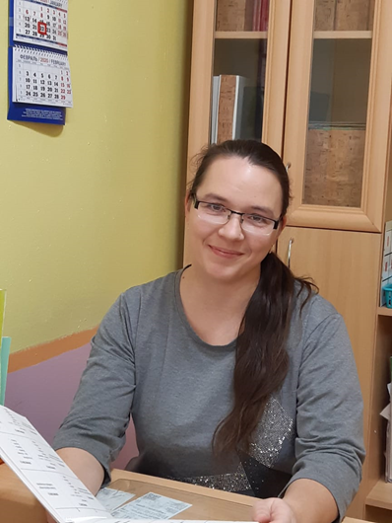
Муниципальное бюджетное дошкольное образовательное учреждение «Детский сад №20 комбинированного вида «Кораблик»
Портфолио учителя-логопеда
Деженина Анна Анатольевна

Slide 2
ОБЩИЕ СВЕДЕНИЯ

Slide 3
Эссе «Моя профессия – учитель-логопед!»
Я - учитель-логопед и работаю с детьми, имеющими разные проблемы. Встречаются дети, которых очень трудно понять не только педагогам, но и самим родителям. Речь сложная, непонятная – в реке плавает «лыба» или «ыба», на елке растут «фыфки» и «сыски».
Множество вопросов задаю сама себе. Оправдаю ли я возложенные на меня надежды, обязательства? Смогу ли я помочь детям подружиться с трудными звуками? Ведь одних нужно будет научить «шипеть», других «свистеть», а кого-то «рычать». Как помочь ребенку, не навредив? За какую «ниточку» потянуть, чтобы распутать «клубок» невнятности речи? Какие методы и приёмы применить к каждому ребёнку? Важным моментом в моей работе является установление положительного эмоционального контакта в первые дни общения с ребёнком. Знания, полученные вместе с положительными эмоциями, остаются в нашей памяти на всю жизнь: «Тебе скажут — ты забудешь. Тебе покажут — ты запомнишь. Ты сделаешь — ты поймёшь»…
Мои воспитанники ежедневно возвращают меня в беззаботный мир детства своим умением быть искренними и наивными, верить в чудеса и волшебство. Я в свою очередь учу их красивой и правильной устной речи. Чёткость звукопроизношения, умение вести диалог, красноречиво выражать свои мысли в монологе станет большим подспорьем в школе, а в дальнейшем может принести успех в профессиональной сфере. На своих занятиях я учу детей выдержке и терпению, объясняя, что не всё получается сразу. Каждый день по крупинкам мы формируем новые умения и навыки. Но когда что-то получается, ребёнок «зарычал», «зашипел» или научился произносить сложное слово, этот маленький человечек счастлив и горд за себя. Вот из таких маленьких побед и состоит работа учителя-логопеда.
Большое внимание я уделяю работе с родителями воспитанников. Объясняю им, что они самые главные помощники для своих детей в этом сложном и неизведанном мире. Только родительское внимание, терпение, поддержка, заинтересованность в детских успехах является важнейшим мотивационным компонентом в логопедической работе. Совместная работа учителя-логопеда и родителей делает ребёнка более трудолюбивым, целеустремлённым, уверенным в своих силах, а в дальнейшем, окрылённым своими достижениями, стимулирует на покорение новых высот.
Общение с педагогами оставляет огромный след в душе человека на всю жизнь. И только от нас зависит, какой это будет след – светлый и добрый или пустой и ни о чем не говорящий! Возможность говорить, общаться – это удивительный дар природы. И с этим даром нужно обращаться не только бережно, но и умело. На формирование способности заговорить природа отвела не так уж много времени – это период от рождения до 8-9 лет. После 9 лет природа отбирает эту возможность, закрывая речевую зону коры головного мозга. Какую же ответственную задачу возложила сама природа на меня, учителя-логопеда!

Slide 4
Любой самый маленький момент занятия должен способствовать развитию тех или иных психических функций. Бесспорно, успех в работе зависит от глубоких профессиональных знаний учителя-логопеда, его осведомленности об отечественных и зарубежных достижениях смежных с логопедией наук, а также от творческой активности и инициативы. Я думаю, что учитель-логопед – это педагог, в котором сочетаются артист, музыкант, дизайнер, дипломат, психолог…
Почему артист? Да потому, что любое слово, фразу, предложение нужно так произнести, чтобы ребенок захотел говорить красиво. Дети с удовольствием втягиваются в театрализованное действо, в котором начинают слышать и понимать слово, подтверждая мысль Я. Корчака о том, что дети – «артисты, фантазеры, и поэты, и исследователи, и художники».
А еще учителю-логопеду нужно быть музыкантом, чтобы уметь правильно ставить речевое, а значит певческое дыхание. Пропеть гласные звуки, передать ритм – кто как не музыкант, а значит, и учитель-логопед может это сделать! Отождествляя речь и музыку, еще Аристотель писал: «Приятная для слуха речь – своего рода музыка».
Дизайнер… Отчего же учитель-логопед еще и дизайнер? Да оттого, что он создает удобства, красоту, экономичность, т.е. условия для овладения речью. Что может располагать к общению? Привлекательная окружающая обстановка, каждый предмет в которой несет в себе смысловую нагрузку, эстетическое удовольствие и обязательно тайну или загадку. Только так ребенка можно увлечь, заинтересовать и пригласить к диалогу.
Ребенок и сам принимает участие в создании обучающей среды, принося любимые игрушки, игрушки-самоделки. И тогда окружение становится малышу близким и дорогим, поскольку рядом с ним частичка его дома.
Личность учителя-логопеда многогранна. Она аккумулирует в себе профессиональную компетентность, речевой этикет, культуру межличностных отношений, выдержку и терпение, толерантность, доброжелательность и находчивость, а еще у логопеда в распоряжении есть улыбка. По меткому выражению В. Солоухина, «душа зябнет и каменеет без улыбки». Каждое утро я начинаю с главного артикуляционного упражнения «Улыбка»: улыбнись себе, улыбнись другим, и мир улыбнётся тебе. А если к улыбке прибавить еще доброе, умное, красиво сказанное слово? Мы порой не замечаем, какова роль Слова в нашей жизни. А ведь её и представить невозможно без звуков речи. Смех детей, их весёлый лепет наполняют нас радостью. Слова и песни о любви дают силы жить. Стихи и проза возвышают и воспитывают. Лозунги вдохновляют на новые достижения. Недаром мудрец Еврипид считал Речь царицей всех наук. Человек способен словом влиять на других, убеждать, спорить, производить впечатление, достигать успеха, управлять, получать удовольствие от фильма, понимать юмор и шутить, создавать поэмы, песни и даже спасти Словом. Это ли не чудо! Учитель-логопед – образец для окружающих, не только для детей, но и взрослых.

Slide 5
Оптимизм, терпение и целеустремлённость – эти три качества помогают мне в познании профессии «Учитель-логопед».
Самые запоминающие моменты в моей деятельности – это дети, которым помогаю преодолеть речевые проблемы, доброжелательные, благодарные слова родителей. Терпеливо, шаг за шагом, стремлюсь к достижению поставленной цели. Как приятно видеть, когда у ребёнка совершенствуется речь. И он радуется своим успехам. Как мало надо для счастья маленькому человеку. И, как здорово, что именно я помогла ему в этом. Вот за это я и люблю свою профессию. С одной стороны, за те трудности, преодоление которых помогает двигаться вперед, мыслить, совершенствоваться, с другой стороны, за радость и счастье в глазах ребенка впервые правильно произнесшего, звук или сложную фразу.
Ежедневно и ежечасно дети нуждаются в нашем внимании, в нашей любви и в нашей помощи. Все вместе мы радуемся, и, неизвестно, кто больше – ребенок, родители, воспитатель или логопед, когда: «Ура! Наконец-то победили трудный звук!» А для меня самое главное, что маленький человечек поверил в свои силы, преодолел себя, что родители не только радуются этой первой маленькой победе, но и осознают, видят свой вклад в такое трудное, интересное и самое важное дело – воспитание, развитие, обучение детей. Считаю, что мое призвание – научить детей видеть мир во всем его многообразии. Когда я вижу своих детей, то становится радостно оттого, что могу быть с ними откровенной, каждый день дарить радость открытий, быть им другом и мудрым наставником.
Детский сад для меня гораздо больше, чем работа, это то место, где в любую погоду меня согреют ребячьи сердца и всегда светит солнце в моей душе.
Повезло ли мне с выбором профессии? Я уверена: если дети с удовольствием идут ко мне на занятия, значит, я всё делаю правильно. Я счастлива, что вижу плоды своего труда; знаю, что мои воспитанники выберут разные дороги в жизни и им обязательно пригодится красивая грамотная речь. Учитель-логопед – прекрасная профессия, которой я горжусь! С одной стороны - это ежедневный кропотливый труд, с другой стороны - радость от результатов этого труда. Счастье понимать, что твоя работа является маленьким трамплином для успешного интеллектуального, речевого и личностного развития детей.
И вот опять новый день. Новые встречи. Новые интересы. Новые любопытные детские глаза. Считаю, что судьба одарила меня счастьем! Каждый день я прихожу в свой любимый детский сад, вижу распахнутые и доверчивые глаза своих воспитанников... Я радуюсь успехам своих ребят, сопереживаю их неудачам. Мне хочется взять детские ладошки в свою руку и повести их в удивительный мир открытий…

Slide 6
Фамилия: Деженина
Имя: Анна
Отчество: Анатольевна
Дата рождения: 25.06.1987 г.
Место работы: МУНИЦИПАЛЬНОЕ БЮДЖЕТНОЕ ДОШКОЛЬНОЕ ОБРАЗОВАТЕЛЬНОЕ УЧРЕЖДЕНИЕ «ДЕТСКИЙ САД №20 КОМБИНИРОВАННОГО ВИДА «Кораблик»
Специальность: учитель – логопед
Категория: первая
Стаж: общий – 05.06.2006г, педагогический – 01.08.2007г.
Образование: высшее, УрГПУ 2011г.

Slide 7
НАУЧНО-МЕТОДИЧЕСКАЯ ДЕЯТЕЛЬНОСТЬ

Slide 8
здоровьесберегающие
ИКТ
нейропсихология
Игровые технологии
Образовательные технологии
ТРИЗ
Гимнастика Стрельниковой
Различные модели и символы

Slide 9
РЕЗУЛЬТАТЫ ПЕДАГОГИЧЕСКОЙ ДЕЯТЕЛЬНОСТИ

Slide 10
Результаты диагностики

Slide 11
Результаты диагностики

Slide 12
Результаты диагностики

Slide 13
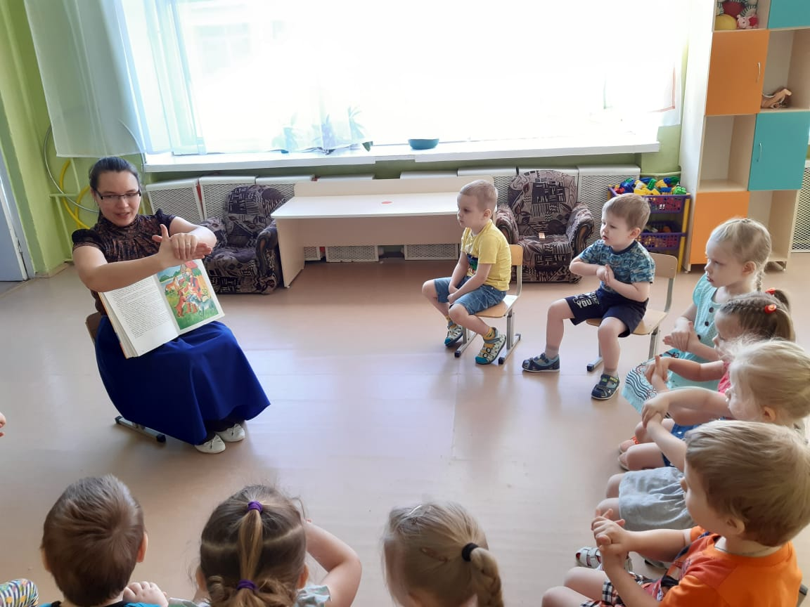
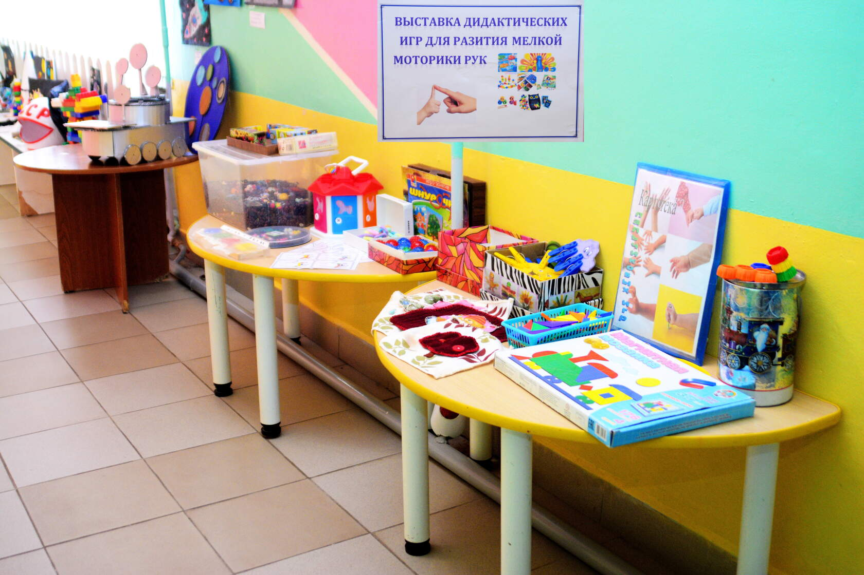

Slide 14
Взаимодействие с родителями и педагогами

Slide 15
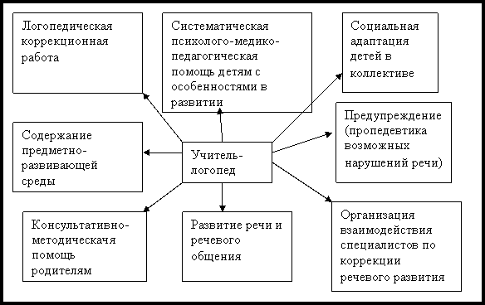
Взаимодействие с родителями

Slide 16
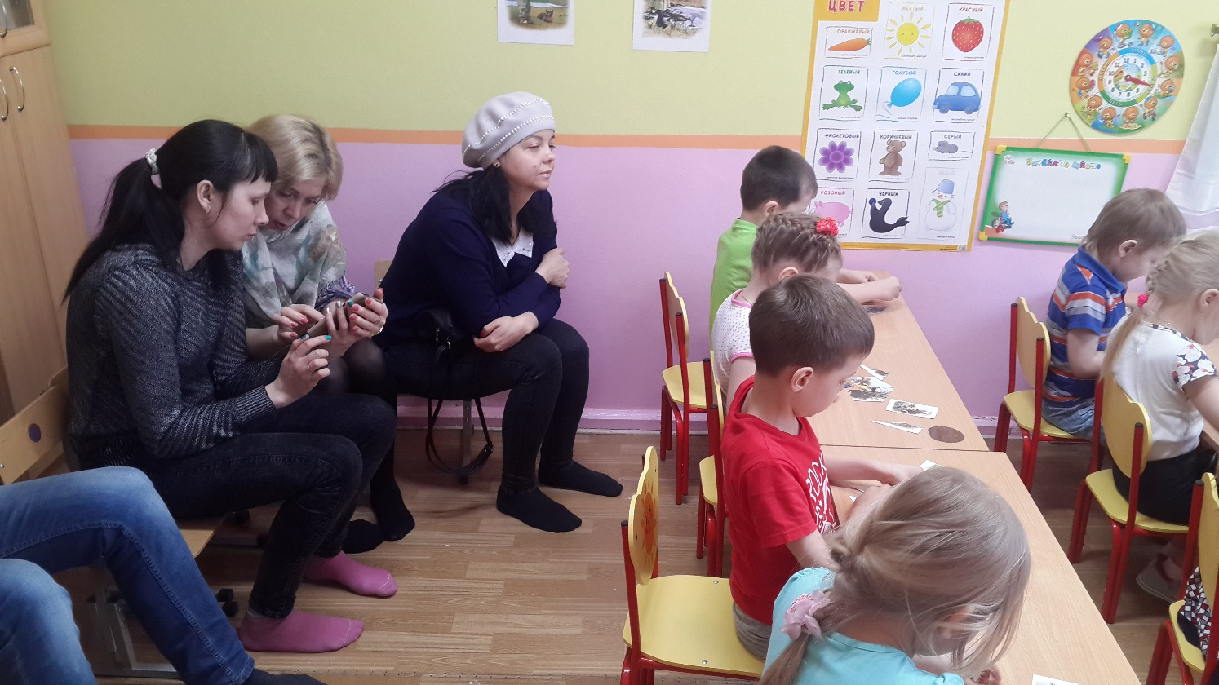
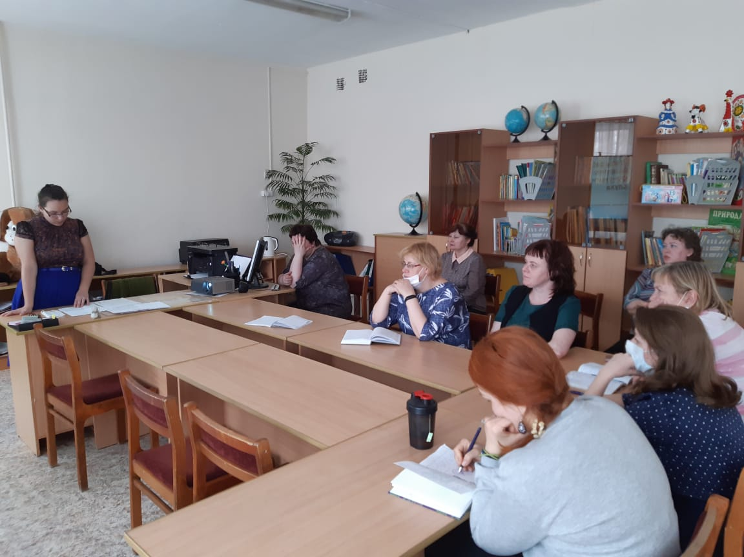

Slide 17
Материальная база

Slide 18
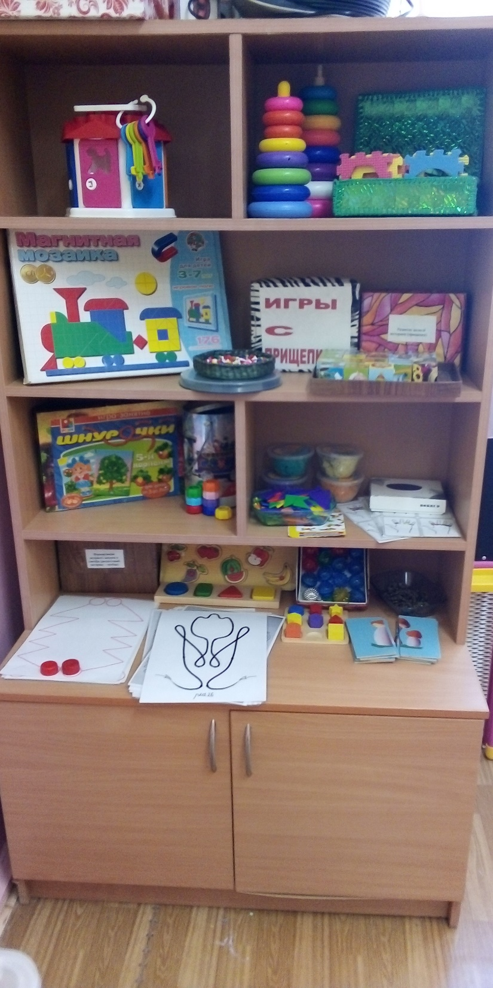
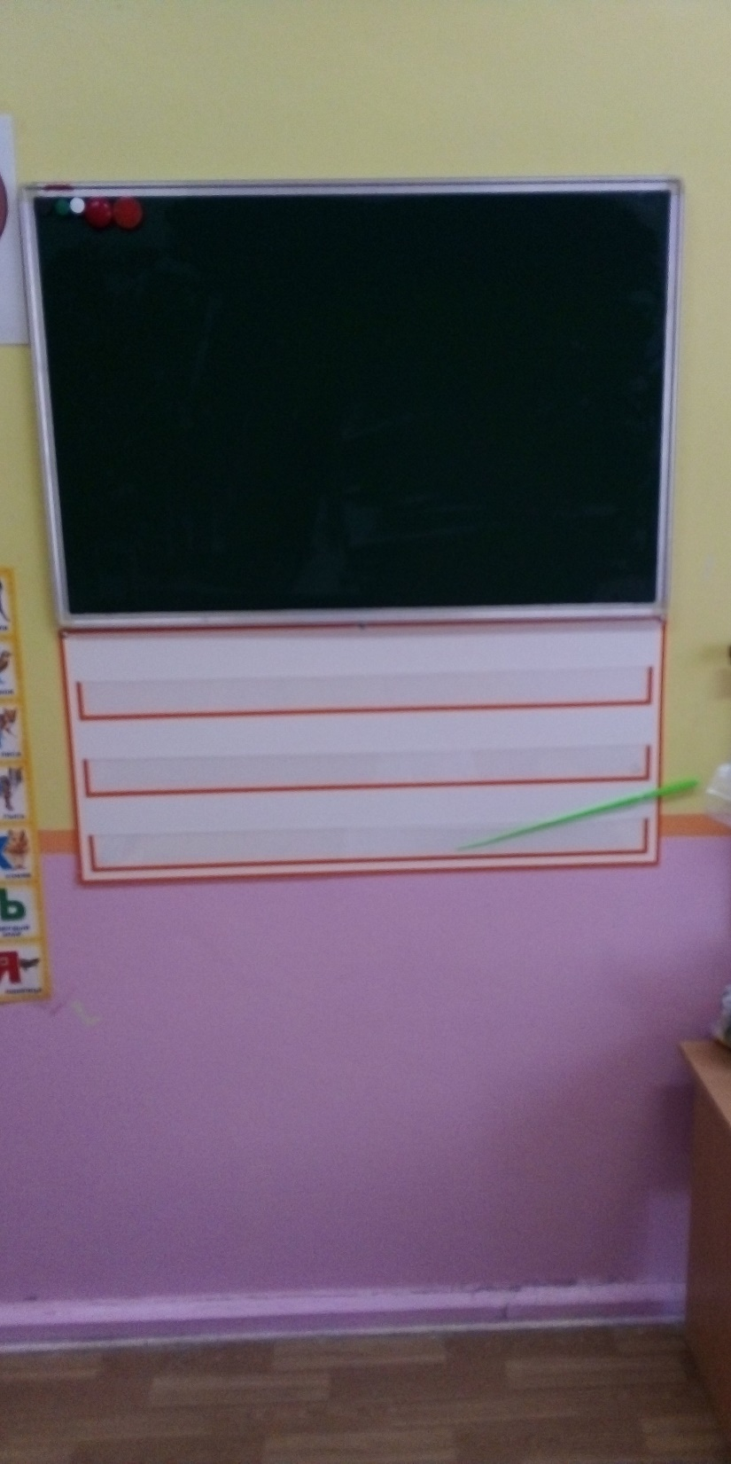

Slide 19
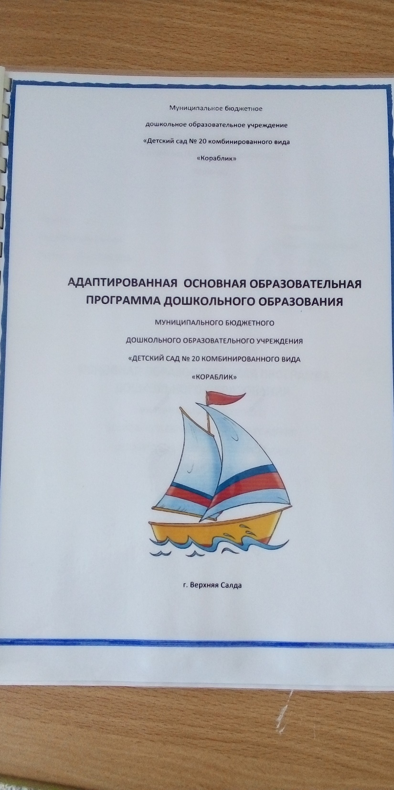
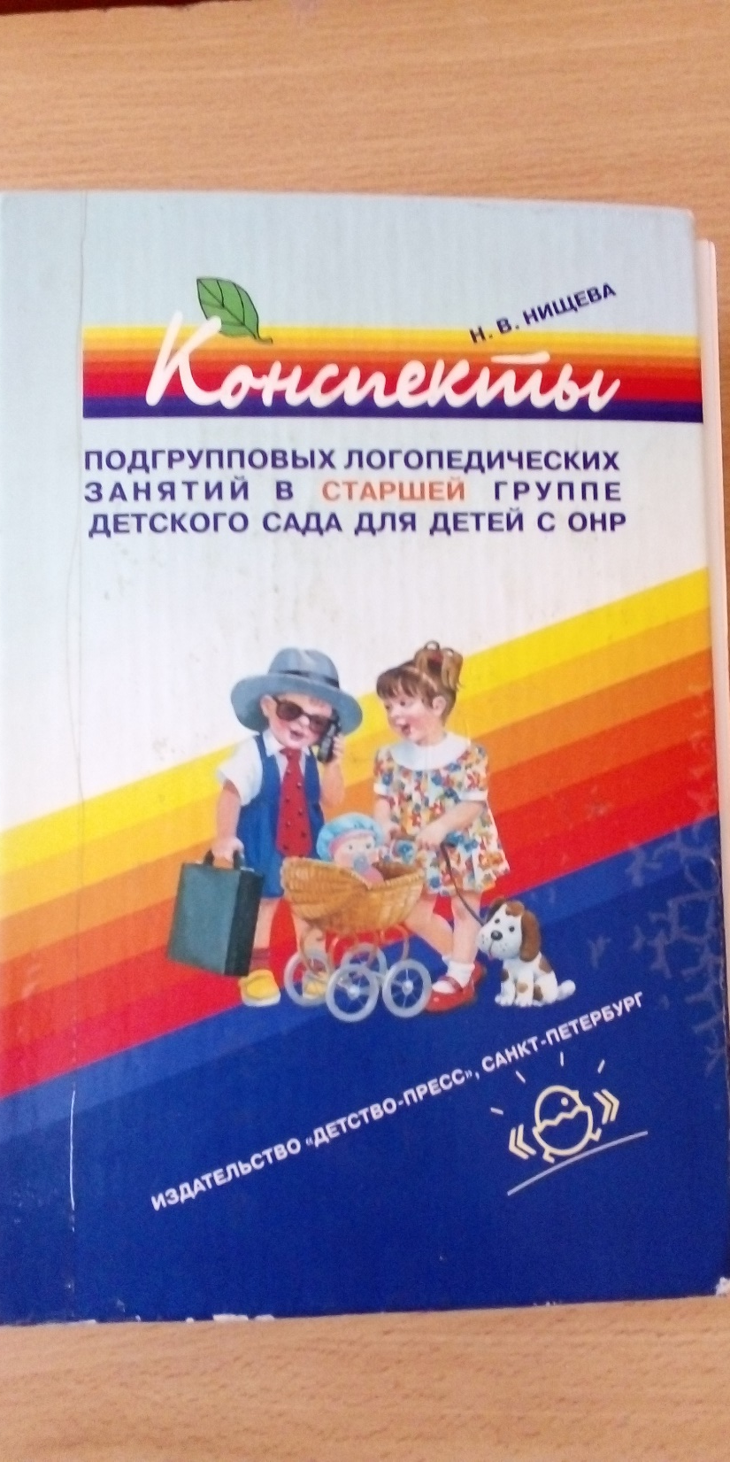
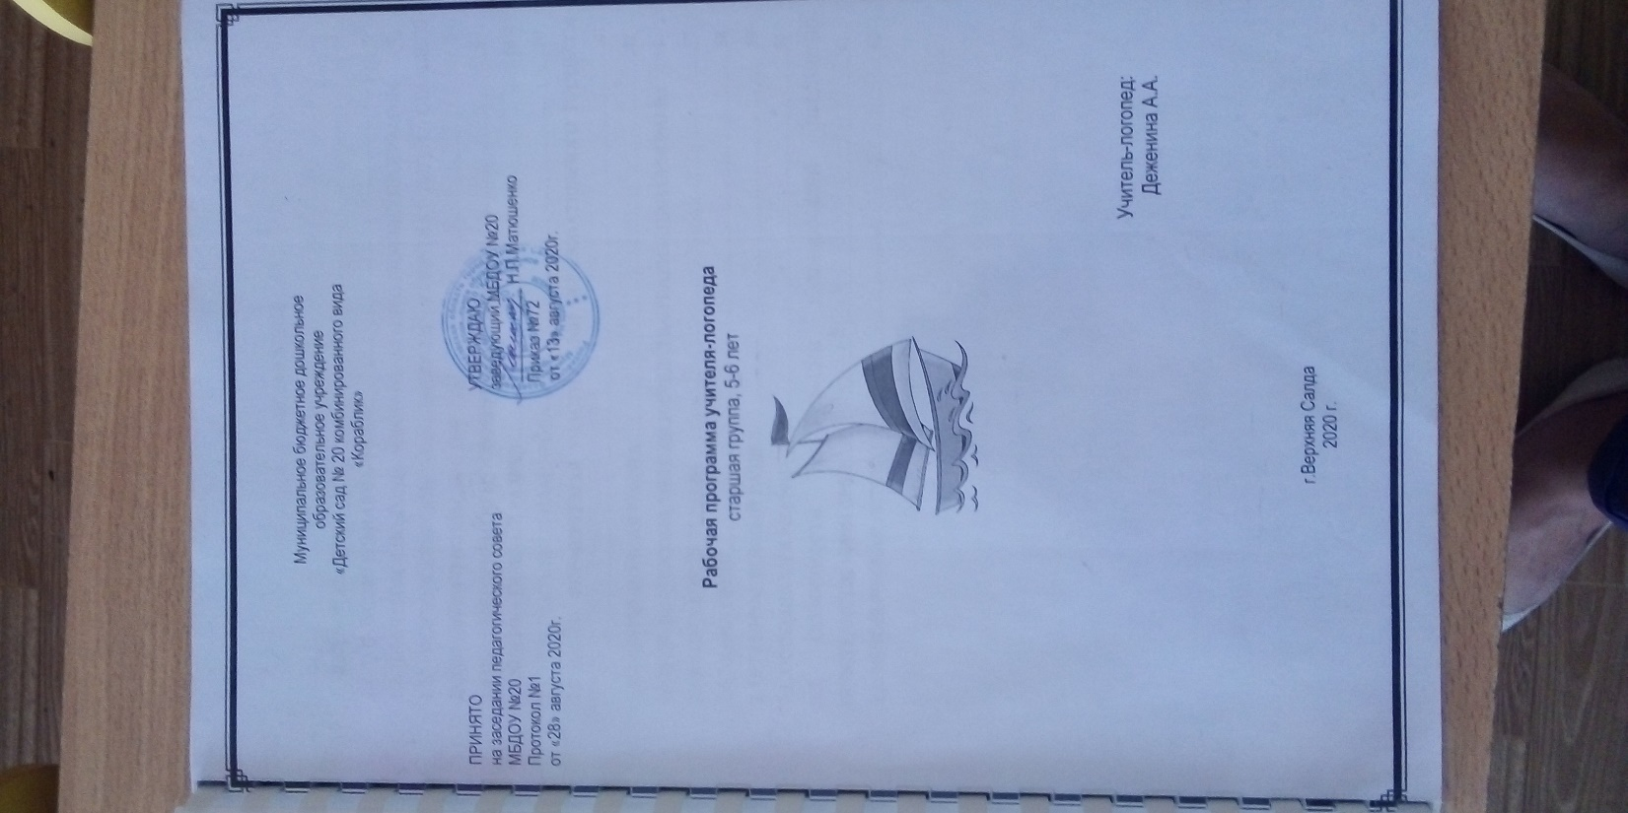

Slide 20
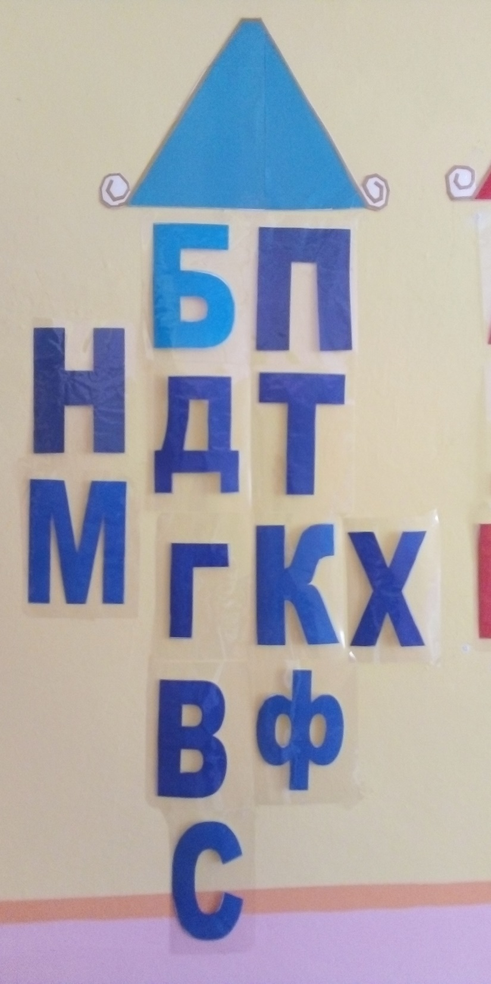
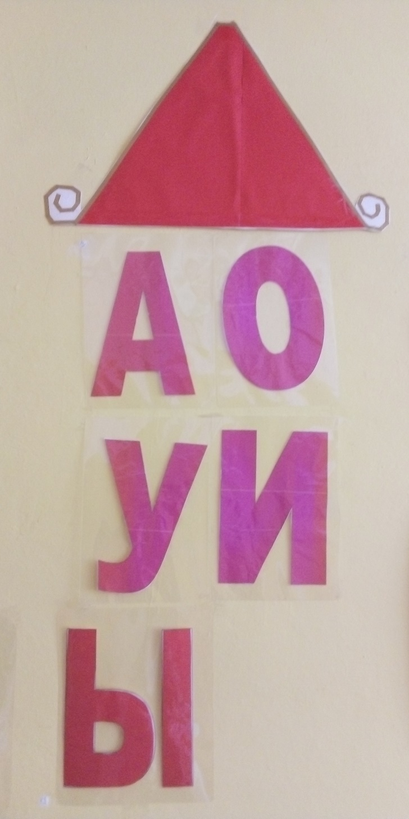

Slide 21
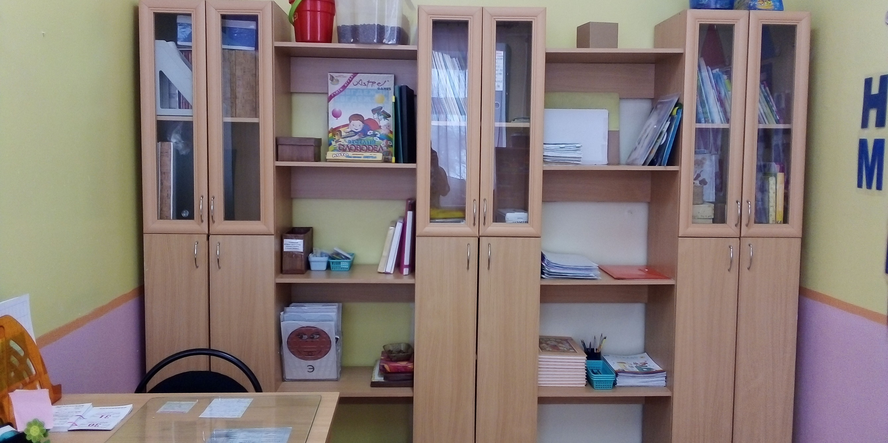

Slide 22
